Slide 1
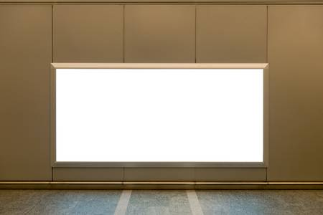



PROJET MMM – ISTIC – MIAGE
Louise-Agnès MACKONGO
Charles-Olivier MAUD
Sohaib ELMAIZI
2018-2019

Slide 2

Objectif de l’application MyBillBoard
Le but est de réaliser une application de réservation d’espace publicitaires sur des panneaux publiques.
Clients Cibles :
TPE
PME
Particuliers
Intermédiaire entre la municipalité et le client final
Uniquement la réservation est incluse (pas de paiement)

Slide 3










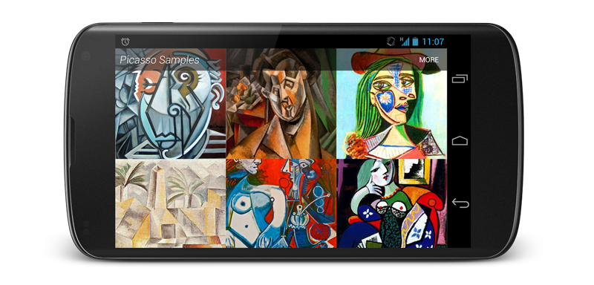
Fonctionnalités et Technologies
Accès aux API Google (Gmail)
Accès aux API Facebook
Accès par mail
Gestion des profils d’utilisateurs
Visualisation des panneaux sur une carte (Google Map)
Gestion des favoris et des réservations
Gestion de la disponibilité des panneaux
(Le chargement de la photo publicitaire souhaitée)

Slide 4


Architecture
GPS
Google Map
Utilisateur
Localisation
Réservation
Téléphone
Favoris
Authentification + Storage
Main
Activity
Connexion
Activity
Map
Activity
Fragments avec Recycler Views

Slide 5
Atouts et difficultés
Atouts :
Application et Maitrise des consignes du cours
Utilisation de Firebase pour la première fois ( Au lieu de SQLite)
Utilisation des différentes API
Difficultés :
Nombreuses Versions à gérées (Méthodes « Deprecated » , Documentation)
Déconnection du Facebook API
Manque de temps (fonctionnalités d’upload d’image écartée)

Slide 6
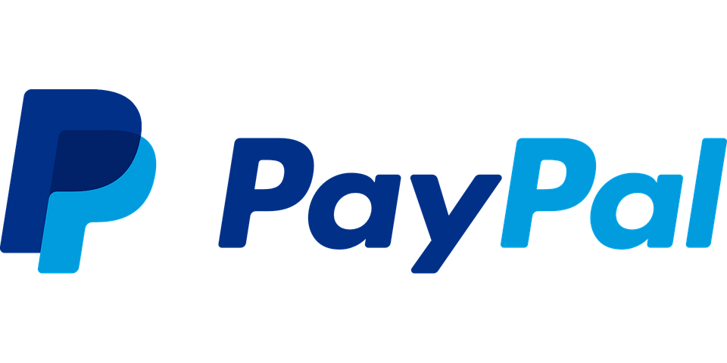
Evolutions Possibles
Gestion de réservation plus approfondie : Annulation, Renouvellement, …
Barre de recherche
Paiement direct via l’application :
Envoi automatique de mail de confirmation après réservation
Upload de photos , gestion de format et de capacité mémoire
Notifications en cas de changement de statut de réservation

Slide 7

SIMULATION

